Slide 1
Maxi

Slide 2
Hör zu!

Slide 3
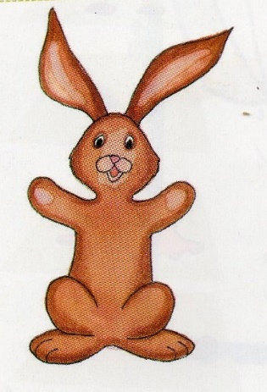
Prepiši u bilježnicu Maxi
Der Körper – tijelo
Die Augen – oči
Die Nase – nos
Der Mund – usta
Die Arme – ruke
Die Beine – noge
Die Ohren - uši

Slide 4
HAUSAUFGABE/domaća zadaća
RB str.51
Taj zadatak ne treba poslati.
Vježbati pisati uz pomoć udžbenika.

